Slide 1
深度探討SharePoint文件管理功能
何偉碩
Notes:
<SLIDETITLE INCLUDE=7>Title Slide</SLIDETITLE>
<KEYWORDS></KEYWORDS>
<KEYMESSAGE></KEYMESSAGE>
<SLIDEBUILDS>0</SLIDEBUILDS>
<SLIDESCRIPT>
Hello and Welcome to this Microsoft TechNet session on {insert session title}. My name is {insert name}
</SLIDESCRIPT>
<SLIDETRANSITION>
<TRANSITION LENGTH=7>Let us start this session by going into more detail on exactly what we will be covering.</TRANSITION>
</SLIDETRANSITION>
<COMMENT></COMMENT>
<ADDITIONALINFORMATION>
<ITEM></ITEM>
</ADDITIONALINFORMATION>

Slide 2
What Will We cover?
如何在 No Code 的環境之下利用 MOSS 與 Office 現有功能來完成公司內部的表單簽核機制
如何完成文件生命週期最後階段{ 文件紀錄歸檔 } 機制並落實於企業內部的文件管理
Notes:
<SLIDETITLE INCLUDE=7>What we will Cover</SLIDETITLE>
<KEYWORDS></KEYWORDS>
<KEYMESSAGE></KEYMESSAGE>
<SLIDEBUILDS>0</SLIDEBUILDS>
<SLIDESCRIPT>
[When writing the script for this slide, expand a bit on the list on the slide, do not simply list the slides items here. Think of this as the advert for the session, explain a bit more what will be covered and how.]
</SLIDESCRIPT>
<SLIDETRANSITION>
<TRANSITION LENGTH=7>As with most TechNet sessions, some prior experience of Microsoft technologies or similar technologies is always helpful, the next slide provides a brief overview of what would be helpful, but not essential, for this session.</TRANSITION>
</SLIDETRANSITION>
<COMMENT></COMMENT>
<ADDITIONALINFORMATION>
<ITEM></ITEM>
</ADDITIONALINFORMATION>

Slide 3
Agenda
MOSS 的文件生命週期管理
MOSS 2007 的表單服務
應用 MOSS 2007 的表單服務實做服務台申請表單
何謂紀錄中心
紀錄中心的企業應用
Notes:
<SLIDETITLE INCLUDE= >Agenda: </SLIDETITLE>
<KEYWORDS></KEYWORDS>
<KEYMESSAGE></KEYMESSAGE>
<SLIDEBUILDS>0</SLIDEBUILDS>
<SLIDESCRIPT>
[Start by telling them what you are going to tell ‘em, then each subsequent agenda item, tell ‘em what you told ‘em as well]
</SLIDESCRIPT>
<SLIDETRANSITION>
<TRANSITION LENGTH=></TRANSITION>
</SLIDETRANSITION>
<COMMENT></COMMENT>
<ADDITIONALINFORMATION>
<ITEM></ITEM>
</ADDITIONALINFORMATION>

Slide 4
MOSS 的文件生命週期管理

Slide 5
文件生命週期管理
知識管理
文件生命
週期管理
檔案管理
紀錄管理
Notes:
<SLIDETITLE INCLUDE= ></SLIDETITLE>
<KEYWORDS></KEYWORDS>
<KEYMESSAGE></KEYMESSAGE>
<SLIDEBUILDS>0</SLIDEBUILDS>
<SLIDESCRIPT>
</SLIDESCRIPT>
<SLIDETRANSITION>
<TRANSITION LENGTH=></TRANSITION>
</SLIDETRANSITION>
<COMMENT></COMMENT>
<ADDITIONALINFORMATION>
<ITEM></ITEM>
</ADDITIONALINFORMATION>

Slide 6
落實文件生命週期管理機制
文件新增
權限設定
開始上傳
置入文件庫
歸檔稽核
Notes:
<SLIDETITLE INCLUDE= ></SLIDETITLE>
<KEYWORDS></KEYWORDS>
<KEYMESSAGE></KEYMESSAGE>
<SLIDEBUILDS>0</SLIDEBUILDS>
<SLIDESCRIPT>
</SLIDESCRIPT>
<SLIDETRANSITION>
<TRANSITION LENGTH=></TRANSITION>
</SLIDETRANSITION>
<COMMENT></COMMENT>
<ADDITIONALINFORMATION>
<ITEM></ITEM>
</ADDITIONALINFORMATION>

Slide 7
MOSS 2007 的表單服務

Slide 8
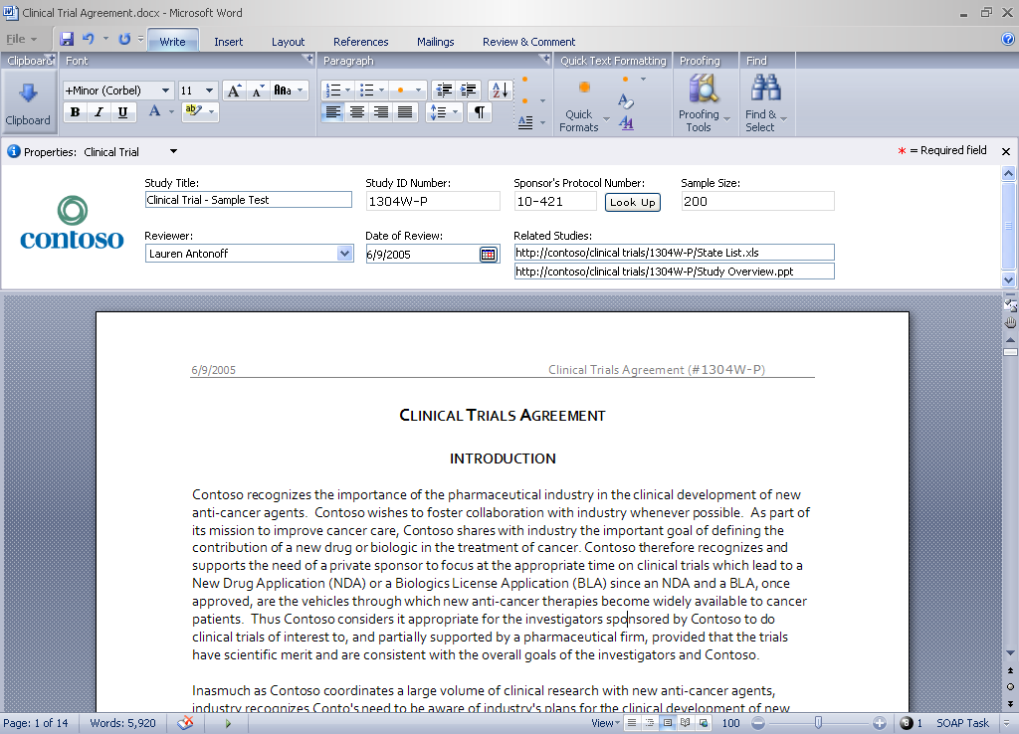
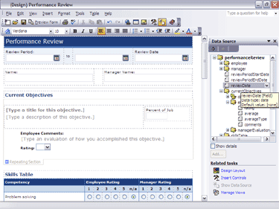
MOSS 與 InfoPath 間的搭配
利用 InfoPath 自訂文件內容類型

Slide 9
InfoPath 概論
屬於六大功能中的 ECM 與 商務流程
首次出現在 Office 2003 中 ( 專業版 )
Rich-Client 端程序
下一代電子表單處理平台

Slide 10
InfoPath 的十大優勢
InfoPath 直接嵌入 Outlook
可將商務流程的至於防火牆外執行
可以將 Word 和 Excel 進行匯入
可以預定時間發佈相關表單
可以直接線上將表單轉換為 PDF 或 XPS 文檔
可與 MOSS 2007 內建流程整合使用
可直接以瀏覽器或是 Client 端 InfoPath 使用
強大的表單數據安全性管控
強大的表單開發與部署機制
與 VS .NET 2005 整合開發

Slide 11
InfoPath 所面臨的挑戰
InfoPath 真的很棒，但是如果有提供以下功能就更棒了 …
讓更多的用戶可以使用 Smart Client 或 Thin Client
能提供更好離線模式
能與 Office 其他產品進行模組上的整合應用
能簡易的整合到我們自己的客製化應用程式中
能與異質性平台商務資料做更縝密的集合
更簡易的客製化工具

Slide 12
InfoPath 解決方案的主要目的 #1
標準的資料交換格式
XML 全球資料標準交換格式
資料來源與連線
自動資料處理取得動態資料查詢或存取
標準的資料檔案交換平台
利用 MOSS 提供集中資料交換平台
表單庫與內容類型
電子郵件
IE 瀏覽器

Slide 13
InfoPath 解決方案的主要目的 #2
自動化的流程處理
透過自動化工作流程處理讓表單資料產生資訊交流
透過工作流程系統的通知. 傳送. 簽核… 完成資料訊交流處理的目的

Slide 14
InfoPath 的檔案結構
控制項
提供資料的輸入與計算，所存入的資料則是採用 XML 的方式來進行存放（執行模式下所做的存檔動作時產生的副檔就是 xml）
表單範本
用於執行程式化表單作業
XSN 副檔 = XML 資料結構 + 結構化. 格式化的資料處理內容（設計模式下所儲存時產生的副檔）

Slide 15
Xml V.S XSN
XML 無法直接執行填寫作業需執行 XSN 方可執行表單填寫作業
XSN:
組合檔案
XSF(表單定義)
XSD(XML 結構)
XSL(樣式)
各項 XML(範本/ 範例檔)
圖檔
.js/ .vbs/ dll/ exe/ cab

Slide 16
InfoPath 的發佈
發佈精靈
可發佈成 MSI 檔案或 js 檔
可發佈到網路位置
可發佈到郵件
可發佈到 MOSS 2007 文件庫
MOSS 2007 的表單服務
服務為 MOSS 2007 的服務之一
可直接在 IE 瀏覽器中直接執行 Client 端毋須安裝任何 InfoPath 工具

Slide 17
InfoPath 表單工作架構

Slide 18
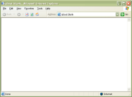
InfoPath 基本解決方案架構
Intranet
Extranet / Internet
Browser
Browser
InfoPath Client
(Design Mode)
Server Farm
Forms Services
IW : InfoPath Designer
Developer : VS Tools
InfoPath Client
(Edit Mode)
InfoPath Client
(Edit Mode)

Slide 19
為何 InfoPath 表單可在瀏覽器上呈現
_layouts 下的大功臣: FormServer.aspx
XMLLocation
XSNLocation（XSN: Form Template Solution File）
OpenIn
SaveLocation
SourceLocation
DisableSave

Slide 20
FormServer.aspx #1
讀取 XSN/ XML 表單範本中的 URLs
未安裝 InfoPath 則直接以瀏覽器中開啟
開啟後暫存相關檔案（XML/ HTML/ Jscript）
XML 變更（PostBack）使用者本機會藉由傳送過來的 Scripts 來更新 HTML 檔案
重新整理網頁則會重新執行相關檔案內容

Slide 21
FormServer.aspx #2
XSN 檔案則進行轉換成為可於瀏覽器中執行的 InfoPath 檔案

Slide 22
企業內部 { 服務台 } 表單製作範例
InfoPath 表單製作
如果利用 SPD 進行流程設定
如何使用電子簽章進行簽核工作

Slide 23
服務台應用範例
概述
在無需寫程式的情況下快速完成服務台應用程式表單的製作
所需工具
Microsoft InfoPath 2007
Microsoft SharePoint Designer 2007
執行環境
Microsoft Office SharePoint Server 2007
InfoPath Form Services 2007
Microsoft Outlook 2007

Slide 24
何謂紀錄中心

Slide 25
甚麼是 Records Center
Documents:
create and collaborate
Records: manage and secure
archive
disposal

Slide 26
記錄中心的基本功能
自動接收轉送相關電子紀錄
DIP
Content Type
政策
Information Management Policies
Expiration Policies
Auditing
Barcode and Labeling Policy
Hold Orders

Slide 27
記錄中心原始定位
會計相關文件歸檔稽核
各項會計憑證，除應永久保存或有關未結會計事項者外，應於年度決算程序辦理終了後，至少保存五年。各項會計帳簿及財務報表，應於年度決算程序辦理終了後，至少保存十年
法律相關文件規檔稽核
股份記載書
法律文件
會議記錄
依不同委員會、工作團體、或年度會議來區分

Slide 28
紀錄中心能為我們做甚麼??
Searches/routing based on heavily defined criteria to identify required outcome
OUTCOMES
Permanent Retention
Defined Lifespan
Rich Metadata Captured Automatically
Deletion

Slide 29
企業內部檔案為何需要被規劃?
分類
紀錄歸檔中心與檔案規劃間具有相依性
使用者不願意花時間去做檔案規劃的事情
紀錄歸檔中心提供了檔案分類歸檔機制
紀錄歸檔中心協助資訊人員進行檔案的控管/保留與是否進行檔案的刪除

Slide 30
紀錄歸檔中心內建功能
提供了 Web Services 的 URL 設定畫面
提供了檔案 Routing 路徑設定
提供了檔案自動分類功能
可手動進行歸檔
整合內建流程機制

Slide 31
紀錄歸檔中心的處理流程
Record router
Collaboration sites
Content type A
Content type B
Delete 7 years
Delete 5 years
Review 10 yrs
Review 15 yrs
Document declared as record
Router sorts via content type
Link to record created in collaboration site
Record centre

Slide 32
如何應付企業內部人員的挑戰
企業的挑戰 | 如何解決
內容難以分類 | 文件內容生命週期容易維護
歸檔的紀錄難以維護 | 集中式管理
需要耗費時間去機核相關規檔文件 | 稽核追蹤文件之變更
文件常被放錯位置而難以尋找. | 快速準確搜尋到紀錄中心內所有相關文件
難以控管未認證之存取行為 | 嚴謹的權限控管與即時的文件監控

Slide 33
紀錄歸檔中心功能展示

Slide 34
紀錄中心的企業應用

Slide 35
紀錄中心的企業應用
網站容量的控管

Slide 36
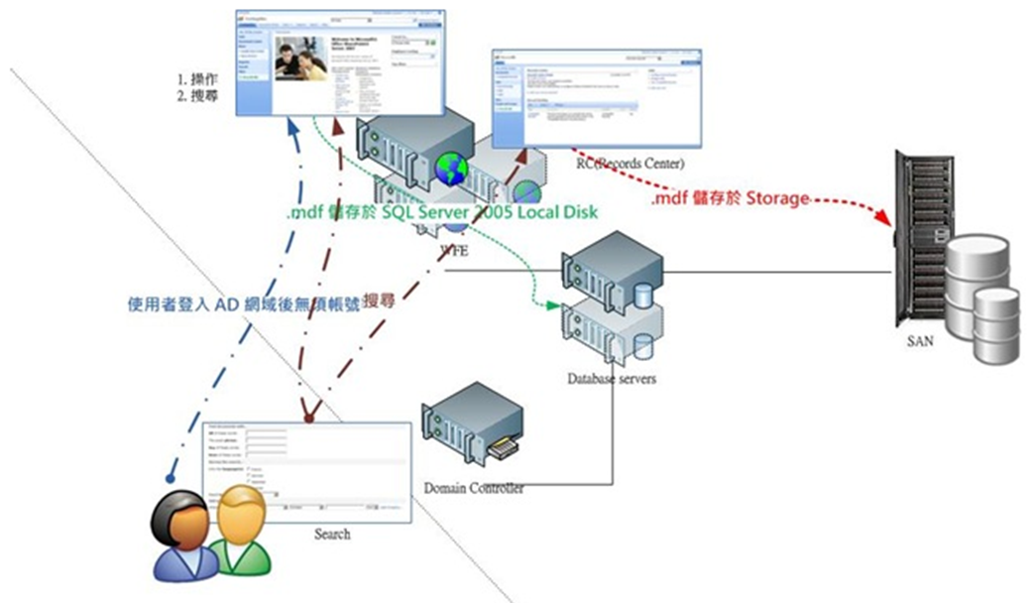
主要網站容量的控管

Slide 37
紀錄中心的企業應用
使用 MOSS 管控企業內部郵件

Slide 38
使用 MOSS 管控企業內部郵件

Slide 39
使用範圍( EPF's or Managed Folders in Exchange 2007)
Email Collaboration
專案成員或部門人員常會在專案執行過程中或是日常生活中進行郵件的專案文件的傳遞及相關文件訊息的分享
Email Retention
藉由紀錄中心來進行郵件或郵件附檔的儲存與稽核
利用現有的搜尋機制進行郵件或郵件附檔的準確性搜尋
甚至在不違法的情況下可針對部分郵件進行刪除來增加磁碟使用量

Slide 40
為何紀錄中心適用於郵件管理
簡易的文件資料夾管理
建立
權限設定
維護
刪除
MOSS 內容類型的操作與管理
郵件歸檔時的路由依據
郵件自動刪除之依據
其他產品郵件的收集與歸檔

Slide 41
使用 MOSS 管控企業內部郵件
管控內部郵件成功關鍵

Slide 42
好的郵件管理平台需具備：
最大的使用者接受度
最小的資訊人員負擔
最符合企業組織的需要
一個好的郵件管理平台

Slide 43
Basic … But … Hope … Then … #1
基本的郵件管理功能要能夠透過 Outlook 來搬移郵件檔案與附檔 ( .msg ) 至受管理的郵件儲存環境
But …
MOSS 文件庫雖然提供了接收郵件的功能卻把郵件附加檔與郵件內容 ( .eml ) 分開儲存
所以我們希望
先以手動拖拉的方式來搬移檔案至 Outlook 的資料夾中或依照我們所設定的 Outlook Rule 自動的將檔案搬移至我們的 Outlook

Slide 44
Basic … But … Hope … Then … #2
然後再一併將 .msg 郵件檔案直接進行上傳而不將郵件內容與附加檔案進行分離

Slide 45
當我們使用 Exchange 2003 時
Outlook 2003 不支援直接上傳郵件與附加檔至 SharePoint
Outlook 2007 無法直接將郵件上傳至文件庫但卻可以直接上傳郵件至討論區清單
Outlook 2007 雖說可以直接上傳郵件至討論區但是相關的郵件屬性( e.g. To, From, Cc ) 卻無法進行儲存( e.g. { From } 屬性上傳後系統將變更清單中 { 建立者 } 欄位屬性值 )

Slide 46
當我們使用 Exchange 2007 時
使用 Managed Folders 非 EPFs
所有的 Managed Folders 將自動複製至 MOSS 2007
Managed Folders 將會出現在使用者郵件資料夾

Slide 47
使用 Exchange 2007 的好處
使用者可以借由 Outlook 輕易的拖拉相關郵件至欲存放的資料夾中
管理人員可以設定 Managed Folder 是否直接複製相關郵件內容至 MOSS 文件庫中

Slide 48
缺點
Managed Folder 的產出與連結均需由管理人員來進行處理，管理人員的工作量將增加
所有的內容類型設定也需要管理人員來進行處理，這樣的做法並無法真的減輕系統管理人員的負擔

Slide 49
郵件稽核設定步驟

Slide 50
郵件稽核設定步驟
Configure SharePoint Records Repository

Slide 51
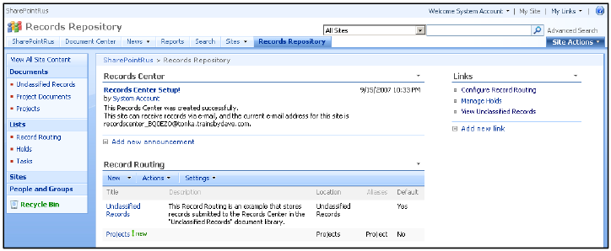

Slide 52
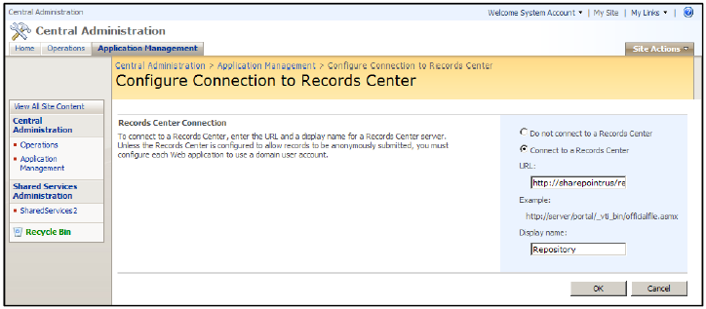

Slide 54
郵件稽核設定步驟
Records Repository Email Address

Slide 55
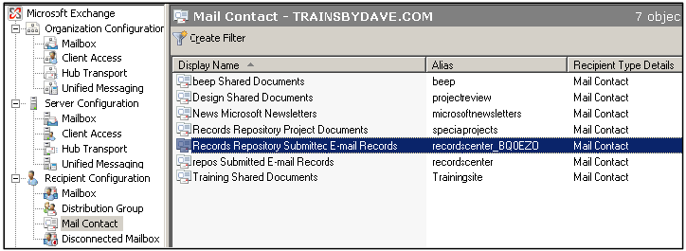

Slide 56
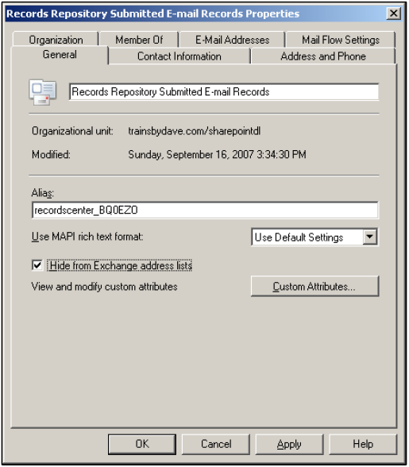

Slide 57
郵件稽核設定步驟
Set Records Repository Schedule

Slide 59
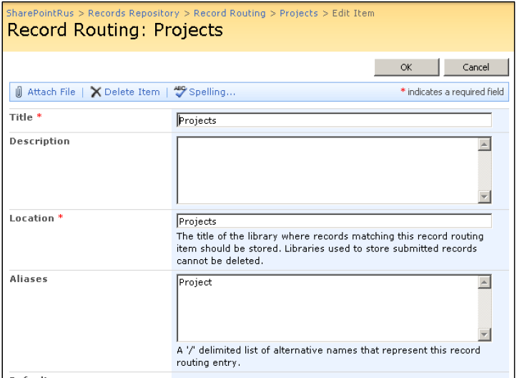

Slide 60
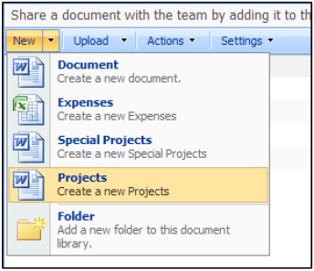

Slide 61
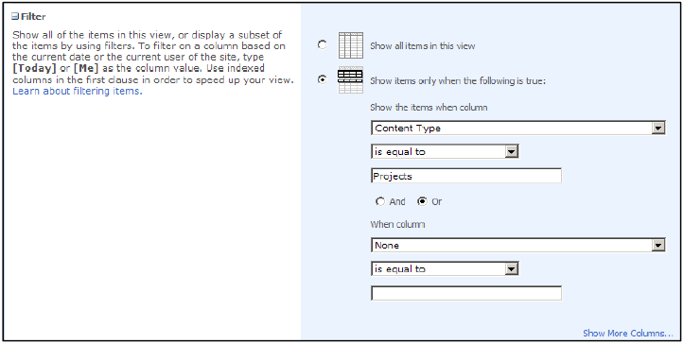

Slide 62
郵件稽核設定步驟
Exchange 2007 Managed Folders

Slide 63
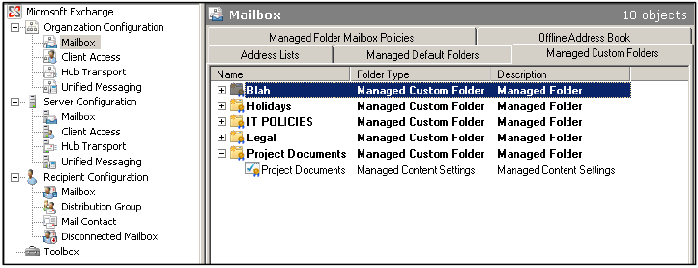

Slide 64
郵件稽核設定步驟
Create Managed Folders

Slide 65
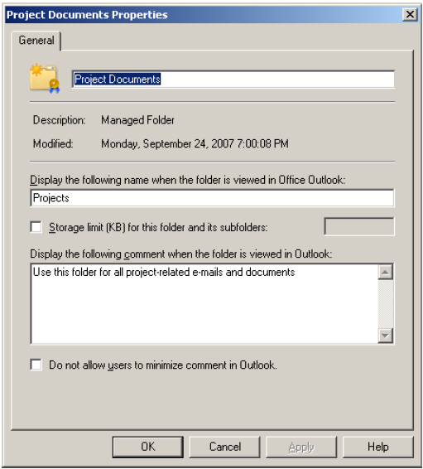

Slide 66
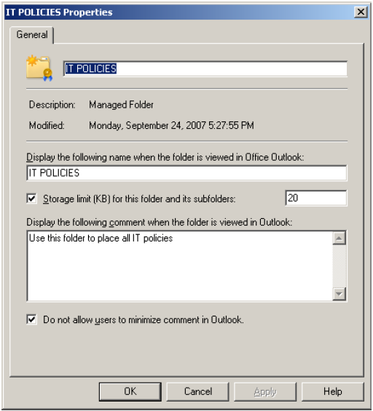

Slide 67
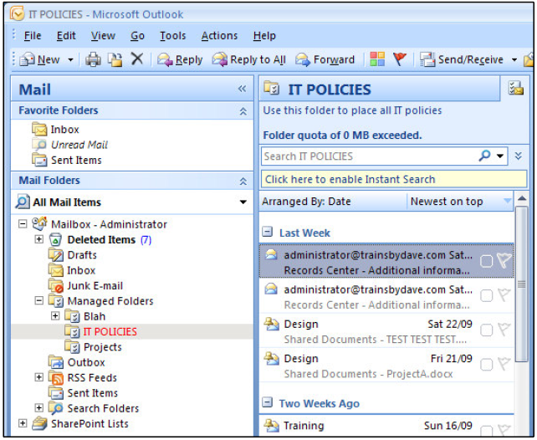

Slide 68
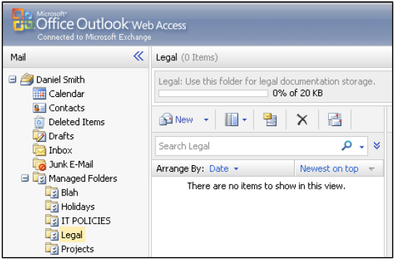

Slide 69
郵件稽核設定步驟
Create New Managed Content Settings

Slide 70
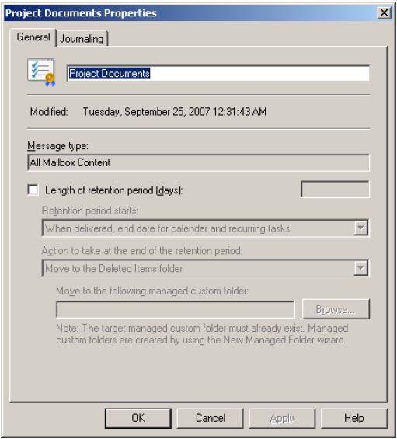

Slide 71
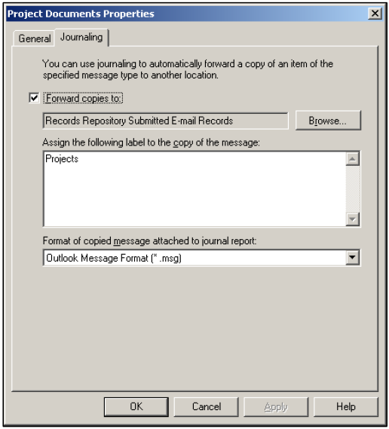

Slide 72
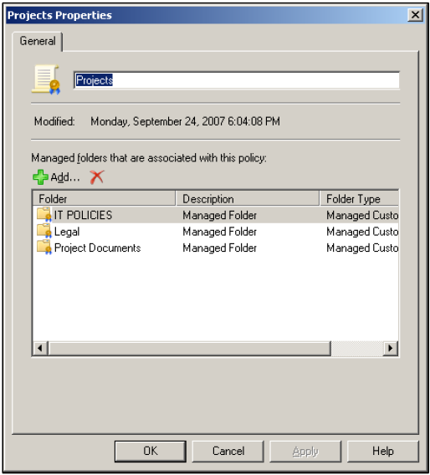

Slide 73
郵件稽核設定步驟
Deploy Managed Folders to Users

Slide 74
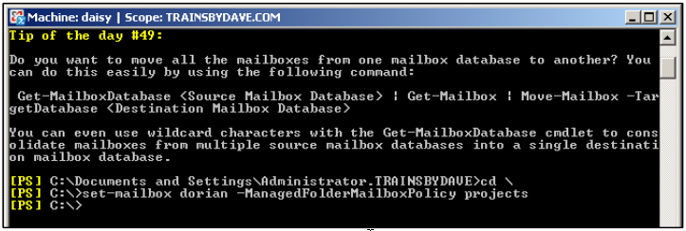

Slide 75
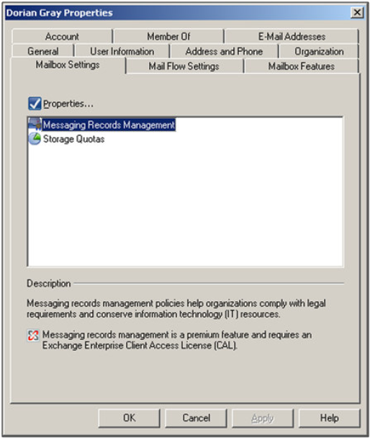

Slide 76
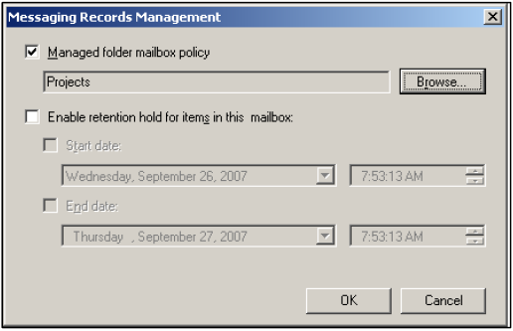

Slide 77
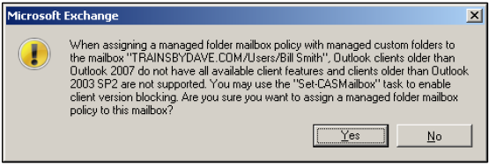

Slide 78
郵件稽核設定步驟
Set Managed Folder Schedule

Slide 80
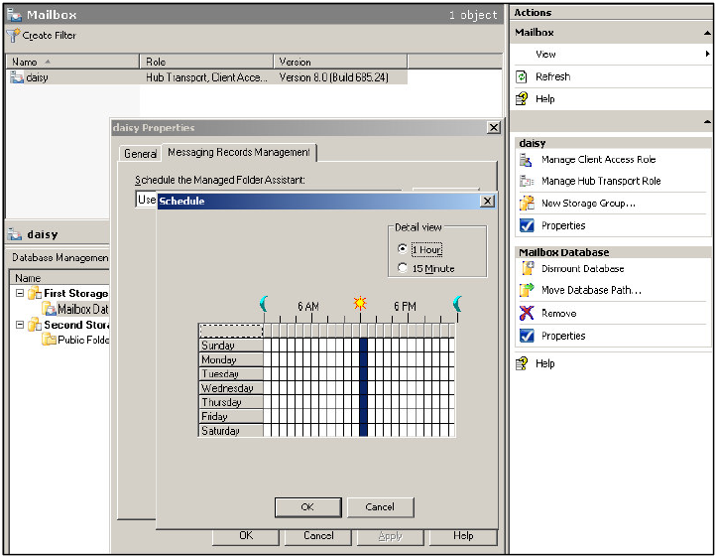

Slide 81
郵件稽核設定步驟
Send Records to Records Repository

Slide 82
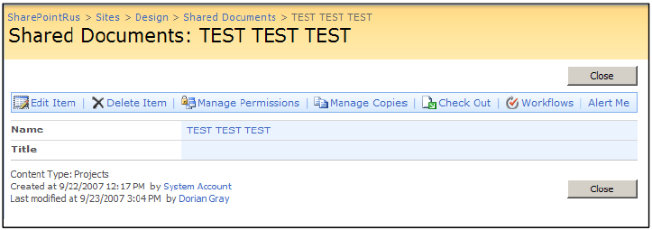

Slide 83
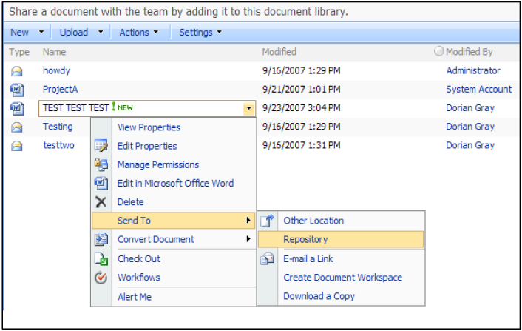

Slide 84
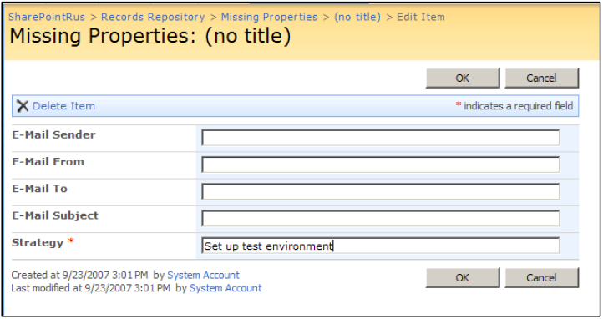

Slide 87
郵件稽核設定步驟
Send E-Mails to Records Repository

Slide 88
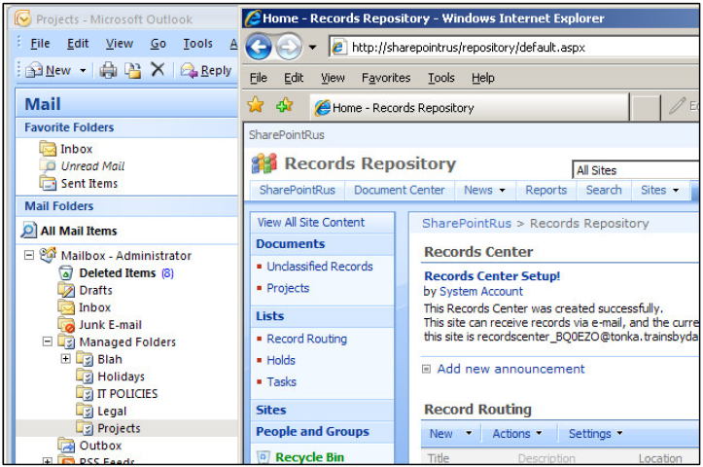

Slide 89
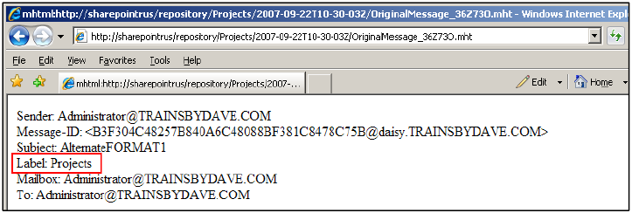

Slide 90
郵件稽核設定步驟
Handling E-Mail Attachments

Slide 91
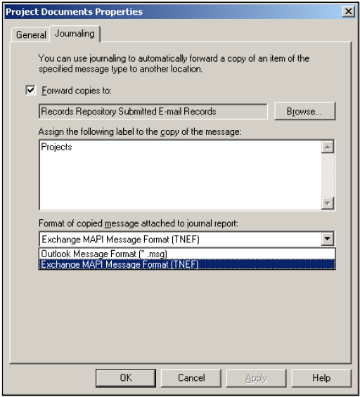

Slide 92
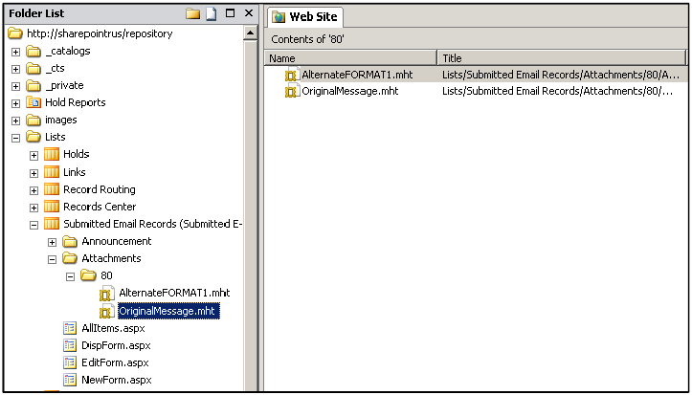

Slide 93
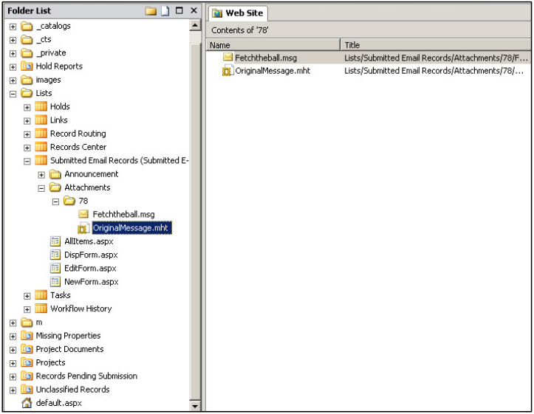

Slide 94
郵件稽核設定步驟
Storing Records

Slide 96
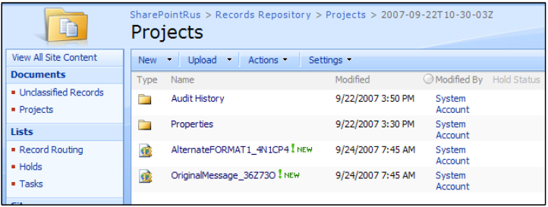

Slide 97
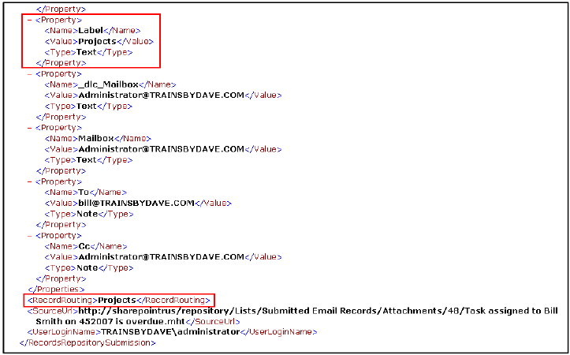

Slide 98
郵件稽核設定步驟
Set Outlook Rules to Move E-Mail to Managed Folder

Slide 99
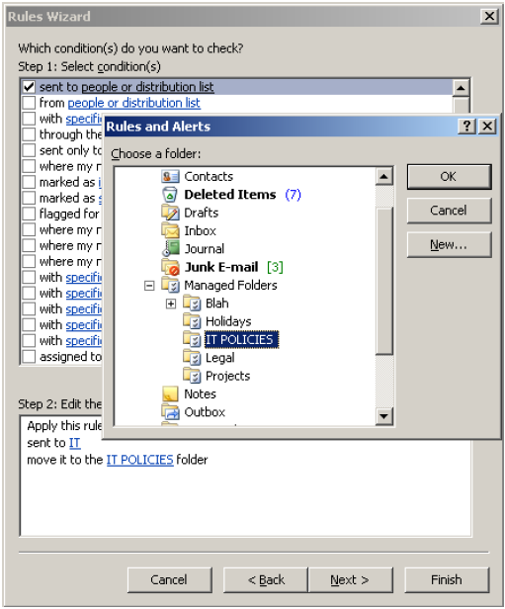

Slide 100
參考資料
SharePoint White Paper
Brett Lonsdale, Lightning Tools E-Mail Records Management in Microsoft Office SharePoint Server 2007
Microsoft Conference 2008 Slide
http://www.offlinesharepoint.com/using-sharepoint-to-manage-email-part-1-epfs-or-sharepoint/
http://blogs.msdn.com/recman/archive/2007/01/18/e-mail-records-management-part-3-e-mail-retention.aspx

Slide 101
For More Information
My Blog：
http://hilfiger1014.spaces.live.com/
MSN: hilfiger1014@hotmail.com
E-Mail: weishoun@gmail.com;
Mobile Phone: 0916905123
Notes:
<SLIDETITLE INCLUDE=7>More Information</SLIDETITLE>
<KEYWORDS></KEYWORDS>
<KEYMESSAGE></KEYMESSAGE>
<SLIDEBUILDS>0</SLIDEBUILDS>
<SLIDESCRIPT>
For the most comprehensive technical information on Microsoft products visit the main TechNet Web site at www.microsoft.com/technet
Additionally visit www.microsoft.com/technet/tntx-xxx for more information on books, courses, certifications and other community resources that related directly to this particular session.
</SLIDESCRIPT>
<SLIDETRANSITION>
<TRANSITION LENGTH=1>There are a number other resources that are available from Microsoft</TRANSITION>
<TRANSITION LENGTH=2>There are a number other resources that are available from Microsoft</TRANSITION>
<TRANSITION LENGTH=4>There are a number other resources that are available from Microsoft</TRANSITION>
</SLIDETRANSITION>
<COMMENT></COMMENT>
<ADDITIONALINFORMATION>
<ITEM>www.microsoft.com/technet/tntx-xx</ITEM>
</ADDITIONALINFORMATION>

Slide 102
Notes:
<SLIDETITLE INCLUDE=0>Tag line</SLIDETITLE>
<KEYWORDS></KEYWORDS>
<KEYMESSAGE></KEYMESSAGE>
<SLIDEBUILDS>0</SLIDEBUILDS>
<SLIDESCRIPT></SLIDESCRIPT>
<SLIDETRANSITION>
</SLIDETRANSITION>
<COMMENT></COMMENT>
<ADDITIONALINFORMATION>
<ITEM></ITEM>
</ADDITIONALINFORMATION>

